Slide 1
به نام خدا که انسان را بر گونه خویش آفرید
پنوموتوراکس
دکتر رضا قادری-آذرماه93

Slide 2
تعریف:
عبارتست از وجود گاز در فضای جنب
پنوموتوراکس خودبخودی : بدون سابقه ترومای قفسه سینه بوجود می آید.
پنوموتوراکس خودبخودی اولیه: در افرادی رخ میدهد که بیماری زمینه ای ریوی ندارند.
پنوموتوراکس خودبخودی ثانویه: در افرادی رخ میدهد که بیماری زمینه ای ریوی دارند.
پنوموتوراکس ترومایی از صدمات نافذ یا غیر نافذ قفسه سینه حاصل میشود.
پنوموتوراکس فشاری نوعی از پنوموتوراکس است که در آن فشار فضای جنبی در تمام چرخه تنفسی مثبت است..

Slide 3
پنوموتوراکس خودبخودی اولیه:
به علت پارگی حبابهای قله جنب بوجود می آیند.
تنها در افرادی ایجاد میشود که سیگار میکشند و نشاندهنده آنست که در واقع یک بیماری تحت بالینی داریم. تا 50% موارد بازگشت بیماری مشاهده میشود.
درمان:
درمان مقدماتی توصیه شده آسپیراسیون ساده است اگر پاسخ نداد یا عود کرد باید ساییدگی جنب و منگنه کردن تاول ها انجام شود.

Slide 4
پنوموتوراکس ثانویه
اکثرا ناشی از بیماری انسدادی مزمن ریوی هستند اما با هر بیماری ریوی مزمن دیگری هم گزارش شده است. این وضعیت به دلیل اینکه در این بیماران ذخیره ریوی خیلی کم شده است نگران کننده است و تهدید کننده حیات است.
درمان:
برای همه باید لوله سینه ای تعبیه شود و بوسیله توراکوسکوپ حبابها ترکانده و پرده جنب ساییده شود.
اگر توان جراحی وجود ندارد پلورودز میکنیم.

Slide 5
پنوموتوراکس ترومایی
ناشی از ترومای نافذ یا غیر نافذ است
درمان: حتما باید لوله سینه ای تعبیه شود مگر خیلی کوچک باشد.
اگر همزمان همونموتوراکس داشته باشیم دو لوله سینه ای میگذاریم.
پنوموتوراکس ایاتروژنیک: ناشی از توراسنتز است و اکثرا با اکسیژن یا آسپیراسیون درمان میشود در غیر اینصورت لوله سینه ای میگذاریم.

Slide 6
پنوموتوراکس فشاری
معمولا بدنبال تهویه مکانیکی یا پروسه احیا رخ میدهد.
فشار مثبت به مدیاستن باعث میشود خون سیاهرگی به سمت قلب بازنگردد و برون ده قلبی کم میشود.
شک: اگر حین پروسه احیا تهویه مشکل شد یا اوج فشار های دمی در تهویه مکانیکی بالا رفت.
تشخیص: یک همی توراکس بزرگ بدون صداهای تنفسی، هیپررزونانس در دق و جابجایی مدیاستن به سمت مخالف تشخیص داده میشود.
درمان:
این وضعیت یک اورژانس پزشکی است و سریعا باید فشار جنب تخلیه شود لذا با سوزنی با قطر بزرگ از طریق فضای بین دنده ای قدامی دوم به داخل فضای جنب وارد میشویم، اگر گاز زیادی خارج شد تشخیص اثبات میشود.سوزن باید تا زمان کار گذاشتن لوله سینه ای در محل خود باقی بماند.

Slide 7
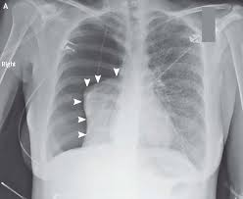

Slide 8
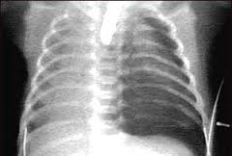

Slide 9
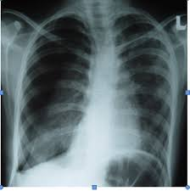

Slide 10
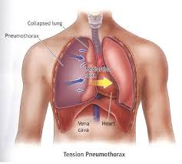

Slide 11
در پناه الطاف یگانه مهربان باشید.

